Slide 1





RAG企业知识库项目
讲师：肖斌

Slide 2
RAG的原理
RAG：Retrieval-Augmented Generation 检索增强生成。RAG通过结合LLMs的内在知识和外部数据库的非参数化数据，提高了模型在知识密集型任务中的准确性和可信度。

Slide 3
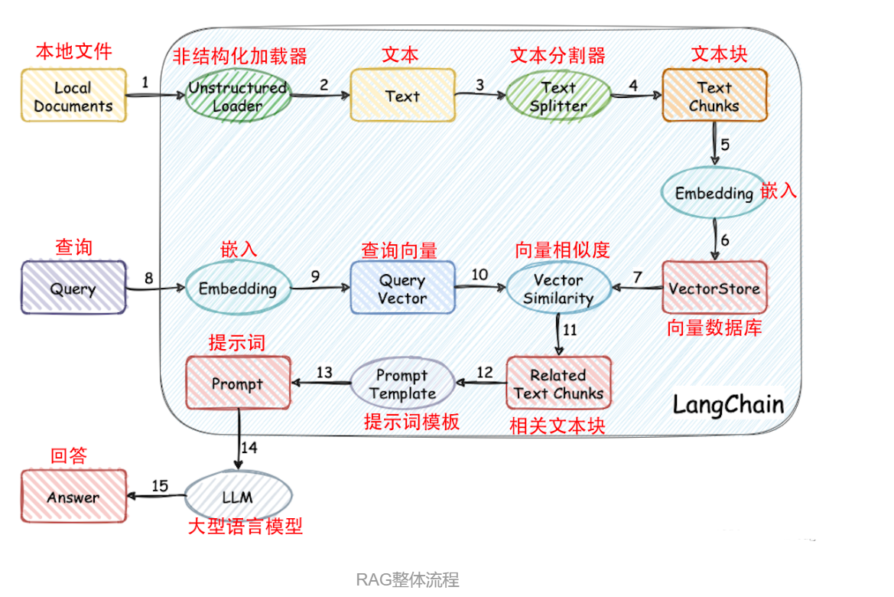

RAG的原理

Slide 4
RAG项目的核心解决方案
向量数据库
数据的加载
数据的切片（Chunk）
嵌入（Embeddings）模型
检索器
Rerankers（重排序）
Agent+RAG
Graph +RAG

Slide 5
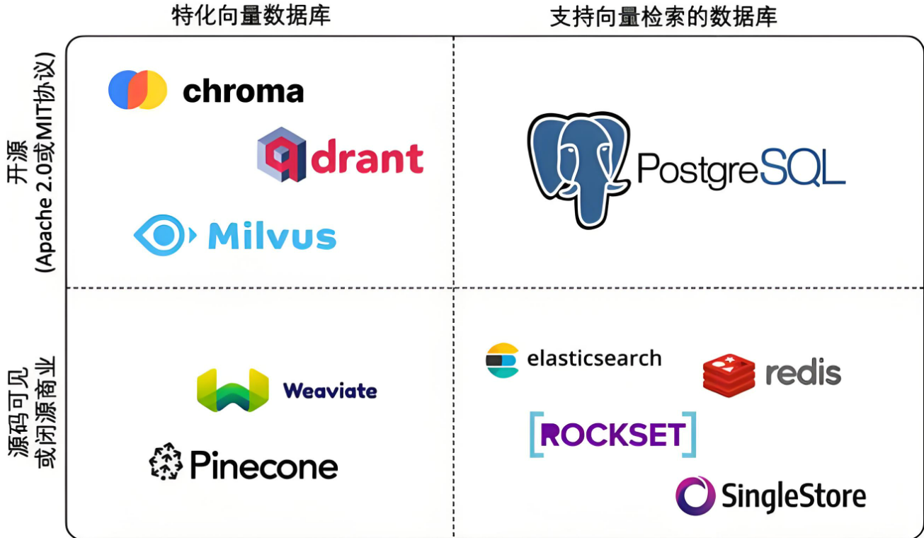

向量数据库

Slide 6
Milvus的安装和使用
服务器部署Milvus
地化部署Milvus

Slide 7
RAG的高级解决方案
向量数据库：MIlvus，Chroma，PostgreSQL，Drant等
数据的加载 : html,markdown，pdf，excel，word等
数据的切片（Chunk）：标题，段落，分隔符，语义等
嵌入（Embeddings）模型： openai，bge-large等
检索器：ANN， 全文检索，过滤检索，混合检索，分组等
Rerankers（重排序）：加权排序，RRFRanker等
Agent+RAG
Graph +RAG
多源RAG
自评测RAG等

Slide 8
内容加载和切割
PDF文件加载
Markdown文件加载

Slide 9
Embeddings和向量存储
在RAG（Retrieval-Augmented Generation）的混合检索中，​密集嵌入（Dense Embeddings）​和稀疏嵌入（Sparse Embeddings）​是两种互补的向量表示方法，分别用于捕捉语义信息和关键词匹配。
混合搜索结合了不同搜索范式的优势，以提高检索的准确性和鲁棒性。它充分利用了密集向量搜索和稀疏向量搜索的能力，以及多种密集向量搜索策略的组合，确保对各种查询进行全面而精确的检索。
在这种情况下，使用语义向量相似性和精确关键词匹配两种方法检索候选内容。来自这些方法的结果会被合并、重新排序，并传递给 LLM 以生成最终答案。这种方法兼顾了精确性和语义理解，对各种查询场景都非常有效。

Slide 10
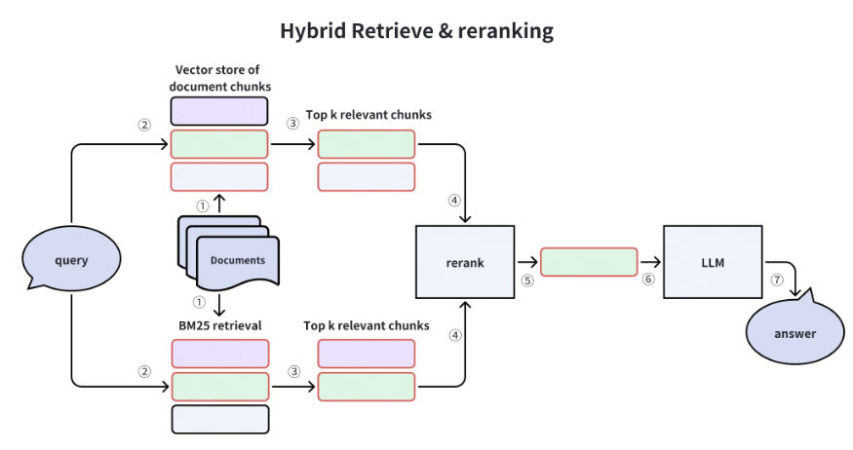
Embeddings和向量存储

Slide 11
Embeddings和向量存储
​密集嵌入（Dense Embeddings）： bge-large​稀疏嵌入（Sparse Embeddings）：BM25
BGE-Large​（BAAI General Embedding）是由北京智源人工智能研究院（BAAI）推出的开源文本嵌入模型，属于密集嵌入（Dense Embedding）​的代表性模型，专为语义检索、问答、聚类等任务优化。主要针对中文优化，但也支持多语言
BM25（Best Matching 25）是一种基于统计的稀疏检索算法，是信息检索（Information Retrieval, IR）领域最经典的排序函数之一。它是对传统TF-IDF（词频-逆文档频率）​的改进，能够更合理地衡量文档与查询的相关性，广泛应用于搜索引擎（如Elasticsearch、Lucene）和问答系统。

Slide 12
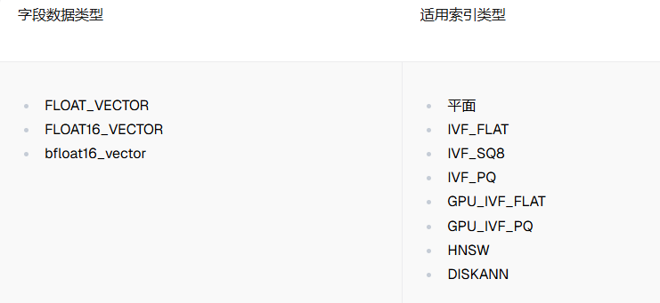
向量存储的索引
​索引是建立在数据之上的附加结构。其内部结构取决于所使用的近似近邻搜索算法。索引可以加快搜索速度，但在搜索过程中会产生额外的预处理时间、空间和 RAM。此外，使用索引通常会降低召回率（虽然影响可以忽略不计，但仍然很重要）。因此，本文将解释如何最大限度地减少使用索引的成本，同时最大限度地提高索引的效益。

Slide 13
RAG的高级检索
​相似性检索：检索器接受字符串查询作为输入，并返回一个 文档 列表作为输出。
过滤检索：
我们可以使用Milvus 标量过滤规则来根据元数据过滤文档。
全文检索：
全文搜索是一种通过匹配文本中特定关键词或短语来检索文档的传统方法。它根据词频等因素计算出的相关性分数对结果进行排序。语义搜索更善于理解含义和上下文，而全文搜索则擅长精确的关键词匹配，因此是语义搜索的有益补充。
混合检索：
重排Rerankers:
将用于关键词匹配的 BM25 和用于语义检索的向量搜索结合在一起。来自这两种方法的结果经过合并、Rerankers 和传递给 LLM 来生成最终答案。

Slide 14
RAG的高级检索
​在langchain-milvus库中，as_retriever()函数用于将向量存储（vector_store）转换为检索器（retriever），以便进行相似性搜索或混合搜索。以下是该函数的关键参数及其作用： search_type参数
功能：指定检索策略，支持以下两种模式：
"similarity"（默认）：基于向量相似度的简单搜索。
"mmr"：（Maximal Marginal Relevance）：在相似度的基础上增加多样性，避免返回重复内容search_kwargs参数
功能：传递搜索时的额外配置，常见子参数包括：
"k"：返回的最近邻数量（如{"k": 1}表示只返回最相关的1条结果）。
"score_threshold"：相似度分数阈值，仅返回分数高于此值的结果。
"expr"：Milvus的原生过滤表达式（如按元数据过滤）

Slide 15
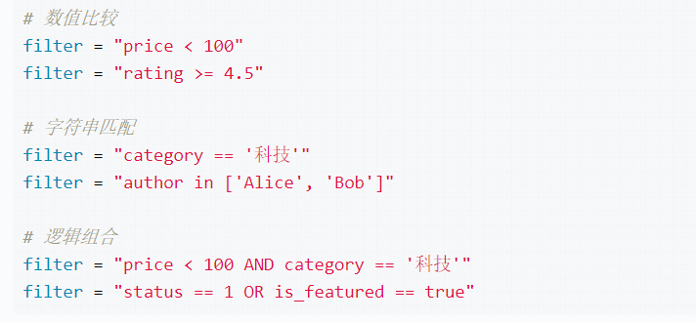
RAG的高级检索
filter 参数用于在向量检索过程中对标量字段（非向量字段）​进行条件过滤，从而缩小搜索范围并提升检索效率。

Slide 16
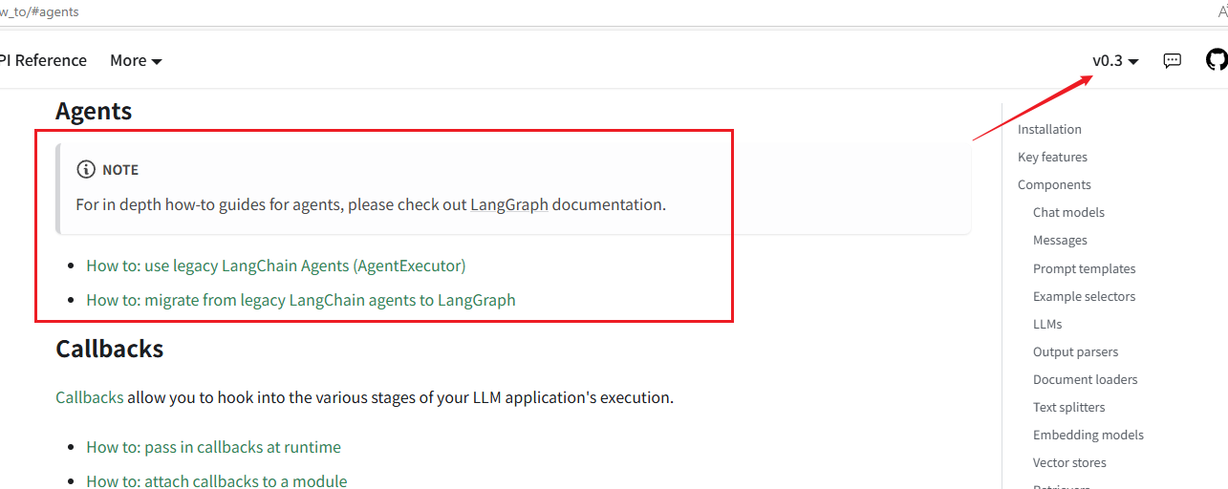
RAG+Agent
如何：使用遗留的 LangChain 代理 (AgentExecutor)
如何：从遗留的 LangChain 代理迁移到 LangGraph

Slide 17
RAG+Agent
AgentExecutor (遗留版) 构建Agent
创建提示词模板
把RAG检索器，封装到tool中
create_tool_calling_agent: 创建Agent
AgentExecutor：Agent执行器
添加记忆能力

Slide 18
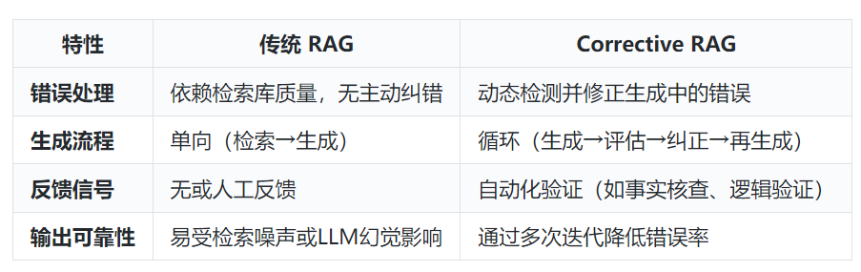
Corrective RAG
纠正性RAG（Corrective RAG，简称CRAG）​ 是检索增强生成（RAG）系统的一种改进框架，通过动态评估与纠正机制提升传统RAG的可靠性。其核心思想是：​先验证检索结果的可靠性，再决定是否使用或重新检索。

Slide 19
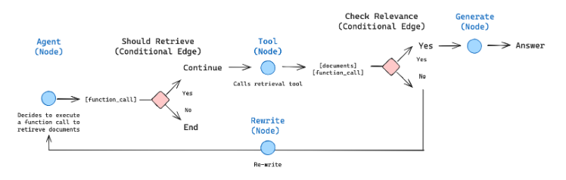
Corrective RAG
迭代式检索生成
A[用户问题] --> B{智能体决策}
B -->|需检索| C[检索+验证相关性]
B -->|直接生成| D[生成答案]
C --> E{结果是否可靠?}
E -->|否| F[重写查询]
E -->|是| D

Slide 20
Adaptive RAG（自适应RAG）
Adaptive RAG 是一种动态调整检索和生成策略的 RAG 增强范式，旨在根据 **输入查询的复杂性、上下文需求和数据分布** ，智能优化检索范围、生成方式和资源分配。其核心思想是：
动态适应性 ：不再采用固定的检索-生成流程，而是根据任务需求调整策略。
资源效率 ：在简单查询时减少计算开销，在复杂查询时增强检索和推理能力。
上下文感知 ：结合用户历史交互、领域知识等优化检索和生成。

Slide 21
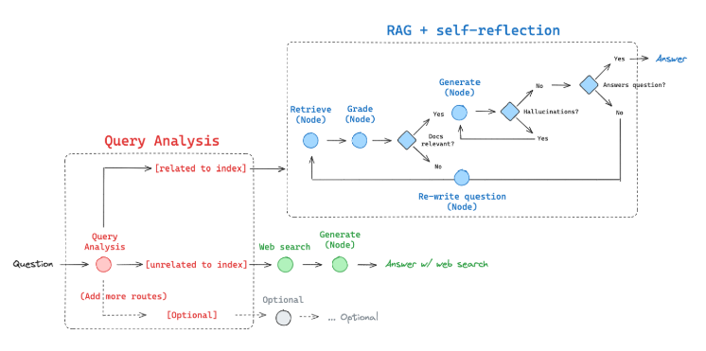
Adaptive RAG（自适应RAG）
Adaptive RAG 是一种动态调整检索和生成策略的 RAG 增强范式，旨在根据 **输入查询的复杂性、上下文需求和数据分布** ，智能优化检索范围、生成方式和资源分配。其核心思想是：
动态适应性 ：不再采用固定的检索-生成流程，而是根据任务需求调整策略。
资源效率 ：在简单查询时减少计算开销，在复杂查询时增强检索和推理能力。
上下文感知 ：结合用户历史交互、领域知识等优化检索和生成。

